Slide 1
Photosynthesis
المختبر الثالث عشر

Slide 2
اولا :
طيف الامتصاص للكلوروفيل والتقديرات النوعية :
فصل الصبغات الخضراء من الاوراق النباتية الخضراء كاوراق السلق او السبانخ بأخذ 10 غم من الاوراق النباتية
اوراق نباتية ( بدون عرق وسطي )
↓ اسحقها لمدة3،5دقيقة بواسطة الهاون الخزفي اضف اسيتون30مل، 80 %
↓
اسحقها لمدة3دقائق واغسل الهاون الخزفي بالاسيتون مع اضافة قليل من الرمل النظيف
↓
رشح باربع طبقات من الشاش
↓
ارجع ما موجود في الشاش الى الهاون واضف له30مل اسيتون واسحقها مرة اخرى
↓
وصل حجم الراشح الى100مل بواسطة اسيتون80 %
↓
استعمل جهاز spectrophoto metar للقياس
اقرأ وسجل الكثافة الضوئية (O.D) optical density

Slide 3
لمستخلص الكلوروفيل وعلى الاطوال الموجية ( 645 ,663 ) نانو ميتر وتأكد من اجراء القراءات مقابل السيطرة ( اسيتون 80 % )
اضف جزء من المستخلص بالاسيتون بنسبة 1 : 3
احسب كمية الكلوروفيل بالاطوال الموجية (380-700) nm وبزيادة nm 20 لكل مرة
ارسم رسما بيانيا بالقراءات التي حصلت عليها
احسب كمية الكلوروفيل الموجودة في المستخلص على اساس ملغم واحد
1 mg لكل غرام من النسيج الطري وذلك حسب المعادلات التالية:

Slide 4
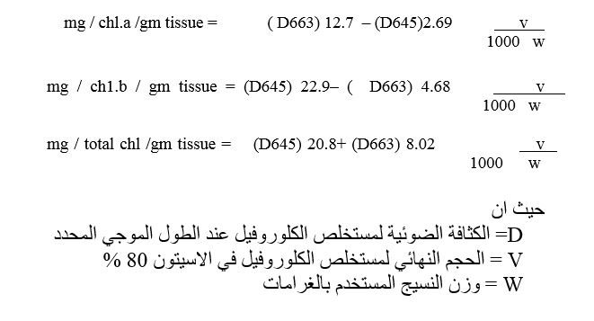

Slide 5
ثانيا :
الكشف عن النشا الناتج النهائي لعملية البناء الضوئي
1- اهمية الضوء في عملية البناء الضوئي.
خذ نباتين لاتيني الاول ضعه في اصيص تحت الظروف الطبيعية والثاني ضعه في اصيص في مكان مظلم لمدة يومين ثم خذ الاوراق واغمرها بماء مغلي لمدة دقيقتين ثم انقل الى كحول مغلي 95 % انقل الاوراق الى طبق حاوي على يوديد البوتاسيوم وسجل النتيجة.
2- اهمية CO₂ في عملية البناء الضوئي.
خذ نباتين لاتيني الاول تدهن اوراقه بدهن الفازلين و تترك لمدة يومين والثاني ضعه في ظروف طبيعية ثم خذ الاوراق وامسحها بالزايلين لازاله الفازلين ثم انقل الاوراق الى ماء مغلي ثم كحول مغلي ( 95 % ) واخيرا انقلها الى طبق حاوي على KI يوديد البوتاسيوم واكشف عن النشا و سجل النتائج .

Slide 6
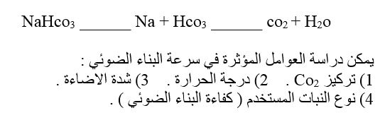
ثالثا : تقدير سرعة عملية البناء الضوئي بطريقة عد الفقاعات باستخدام طحلب الكارا

Slide 7
النتائج :
الطول الموجي n m | الكثافة الضوئية ( ك )
380 | 0.37
400 | 0.36
420 | 0.42
440 | 0.35
460 | 0.24
480 | 0.15
500 | 0.06
520 | 0.05
540 | 0.05
560 | 0.03
580 | 0.05
600 | 0.04
620 | 0.05
640 | 0.05
660 | 0.07
580 | 0.04
700 | 0.01

Slide 8
تعريف البناء الضوئي :
وهي عملية صنع المواد العضوية من المواد غير العضوية (CO₂ , H₂O) من قبل النباتات الخضراء مع وجود الضوء ويصاحب العملية تحرر O₂ العنصر الاساسي في عملية التنفس في النباتات.

Slide 9
التجربة الاولى :
لا تتم عملية البناء الضوئي الا بتوفر عوامل مهمة وهي الماء وضوء الشمس و CO₂ والكلوروفيل.
ويمكن الكشف عن هذه العملية بالكشف عن الناتج الاول لها وهو سكر الكلوكوز او الناتج الثاني وهو O₂ وهذه تعتبر طريقة مباشرة.
ويمكن الكشف عن العملية بطريقة غير مباشرة عن طريق الكشف عن النشا ( المادة المخزونة ) في الاوراق حيث يأخذ النبات حاجته من المواد الكاربوهيدراتية المتمثلة بسكر الكلوكوز للقيام بالفعاليات الحيوية خلال فترة نموه والفائض عن حاجته بفعل انزيمات خاصة تحول الى مواد تخزن في اجزاء النبات ويمكن ان تخزن في الجذور والسيقان والاوراق وسوف يتم الكشف عن النشا للاستدلال على وجود عملية البناء الضوئي في الاوراق في هذه التجربة نأخذ نباتين لاتيني الاول يوضع في ضوء النهار والثاني في الظلام نأخذ اوراق نباتية وتوضع في ماء مغلي فائدة الماء المغلي لقتل الانسجة النباتية وتوقيف كل العمليات الفسلجية والبايو كيميائية اي تمزيق الغشاء الخلوي بتأثير الحرارة على الجزء البروتيني منه فيصبح تام النفاذية ثم توضع الاوراق النباتية في كحول وبتركيز 95 % حيث يعمل على استخلاص الكلوروفيل ويبقى النشا فقط ثم توضع الاوراق النباتية في KI يوديد البوتاسيوم فنلاحظ ان الاوراق منقوصة الضوء لا تعطي معقد يوديد النشا والورقة المتوفر لها الضوء سوف تكون بقع بنفسجية على سطحها دليل على تكون معقد يوديد النشا وذلك لان الاوراق منقوصة الضوء فقدت عامل مهم من العوامل المؤثرة على عملية البناء الضوئي فأدى الى استهلاك النشا المخزون في الاوراق في العمليات الفسلجية بسبب توقف البناء الضوئي بينما في الاوراق الموضوعة في ضوء النهار نلاحظ تكون البقع بسبب ان عملية البناء الضوئي مستمرة ويتحول الفائض الى نشا مخزون في الخلايا بتفاعله مع اليود يكون معقد يوديد النشا.

Slide 10
التجربة الثانية :
نجري نفس التحليلات السابقة على الاوراق المدهونة بدهن الفازلين وعلى الاوراق الغير مدهونة نلاحظ تكون المعقد على الاوراق الغير مدهونة وعدم تكونه على الاوراق المدهونة حيث منع CO₂ بعملية سد الثغور ونلاحظ عدم تكون المعقد لعدم وجود النشا لانه استهلك بسبب توقف عملية البناء الضوئي ولن يتكون نشا جديد بسبب عدم تكون CO₂ اما الاوراق الغير مدهونة يتكون المعقد بوجود النشا واستمرار تكونه بفعل عملية البناء الضوئي.

Slide 11
التجربة الثالثة :
في هذه التجربة نأخذ طحاب الكارا ونضعه في قمع زجاجي ونقلب عليه انبوب زجاجي مملوء بالماء في دورق حاوي على بيكاربونات الصوديوم فائدتها توفير CO₂ للطحلب لحاجته له في عملية البناء الضوئي ونسلط ضوء على الطحلب فنلاحظ بين فترة واخرى خروج فقاعات هوائية تتجمع في اعلى القمع والانبوبة الزجاجية هذه الفقاعات هي O₂ المتحرر من عملية البناء الضوئي فنقوم بعد الفقاعات الهوائية لنلاحظ سرعة البناء الضوئي في هذا الطحلب.

